Slide 1
Разговор о тайном с помощью тайного
Абстракционизм

Slide 2
Абстракционизм – один из течений авангардного изобразительного искусства. Яркие его представители –
К. Малевич и В. Кандинский.

Slide 3
Абстракционизм- искусство удалённое, отвлеченное, беспредметное
В. Кандинский. Небесно - голубой

Slide 4
В своих картинах абстракционисты мысли, эмоции и чувства передают через световые и цветовые пятна, линии и формы, а самих предметов не изображают совсем.

Slide 5
Они отказались от рисунка, колорита, перспективы, понятий верха и низа, линии горизонта, силы тяготения и создают неземное искусство, оторванное от земли.

Slide 6
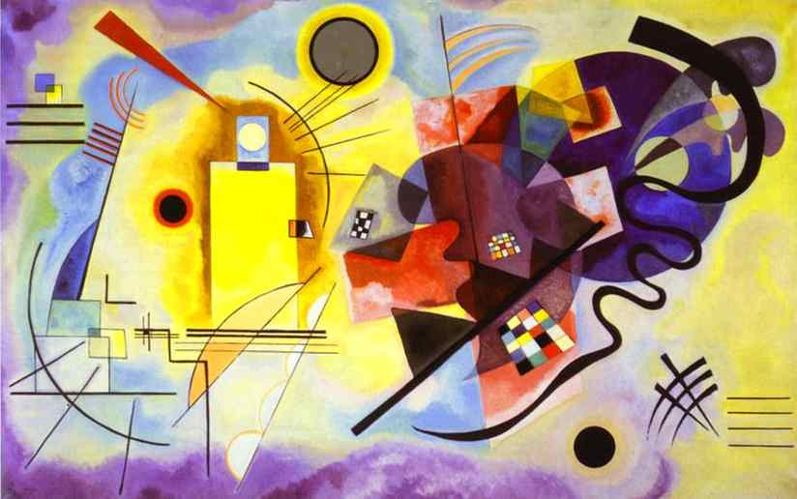
Мы видим изображения не предметов , а их образов

Slide 7
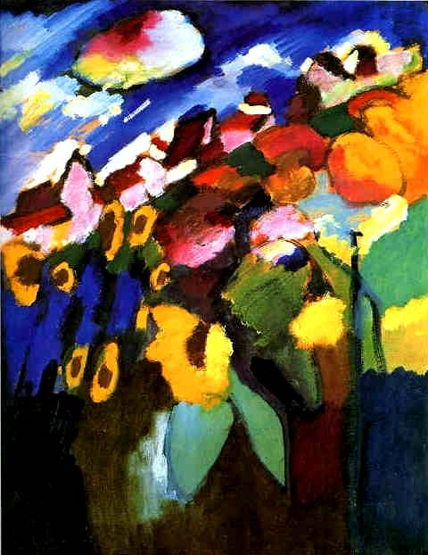
Абстракционизм
В картинах – взгляд как бы из космоса, устремленный в пространство.
Кандинский В.
Марнау. Сад.

Slide 8
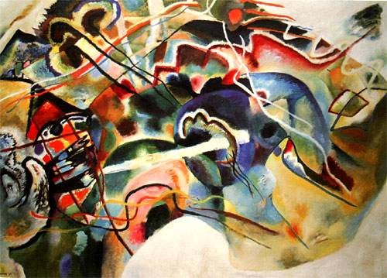
Картина с белой каймой.

Slide 9
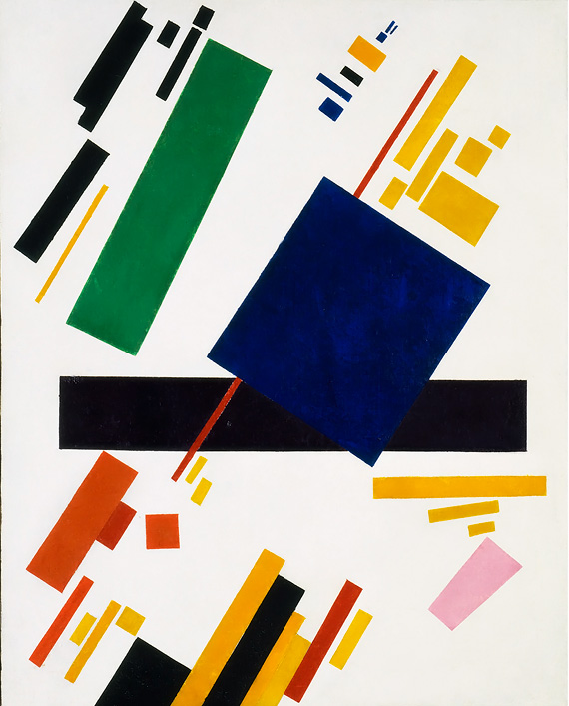
К.Малевич. Супрематическая композиция
Создал течение «супрематизм» («super»-высший).
В своих картинах использовал выразительные средства архитектуры, музыки, художественной промышленности, создавал конструкции из объемов, линий, геометрических фигур.

Slide 10
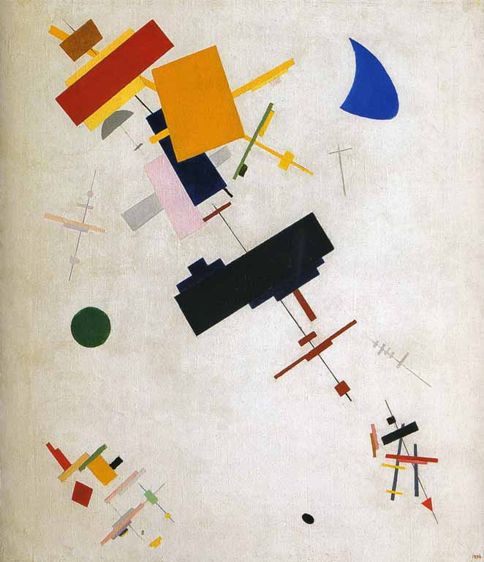
«Черный квадрат» -
это вершина искусства.
Это всё и одновременно ничего.
Это искания художников, доведенные до нуля. За ним нет искусства.

Slide 11
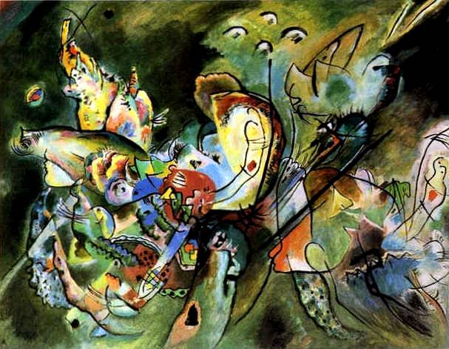
В. Кандинский-представитель экспрессионизма
Лат. «expressio»- выражение.
Для его работ характерны яркие проявления чувств, настроений, мыслей.

Slide 12
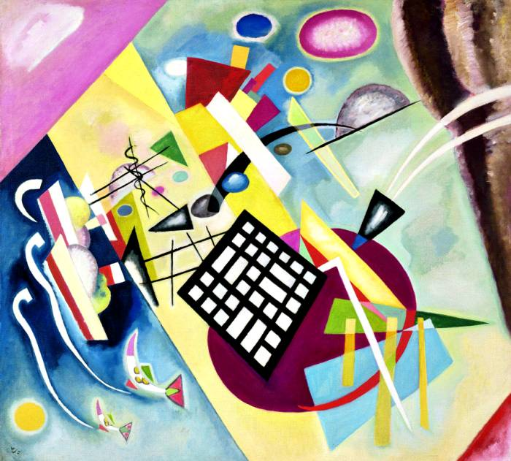
Черная решетка.

Slide 13
В его картинах властвуют
стихийные эмоции,
ритм,
экспрессивные линии, яркие цветовые пятна, активно воздействующие
на зрителя.
Он создавал картины динамичными
цветовыми и световыми пятнами, линиями,
объемными формами.

Slide 14
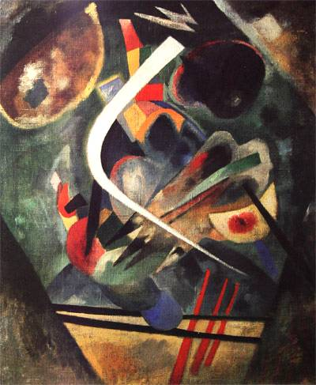
В Кандинский. Белая линия
В его картинах властвуют
стихийные эмоции,
ритм,
экспрессивные линии, яркие цветовые пятна, активно воздействующие
на зрителя.

Slide 15
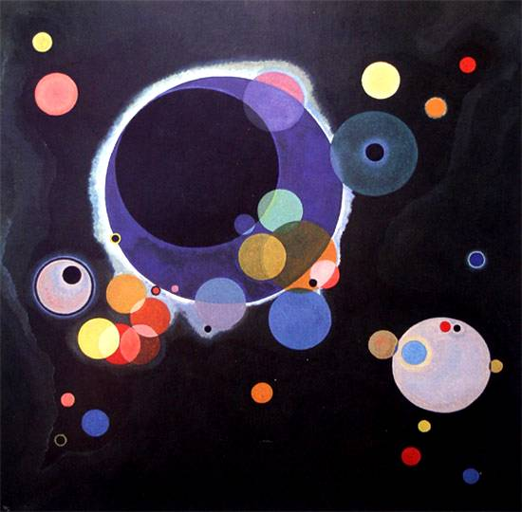
Основное в картинах Кандинского- выражение духовной сущности человека.

Slide 16
В. Кандинский. Маленькая мечта в красном

Slide 17
В. Кандинский. Сумеречное.

Slide 18
В. Кандинский. Казаки.

Slide 19
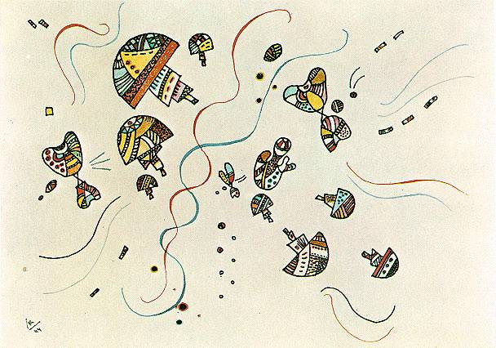
Последняя акварель.1944г.

Slide 20
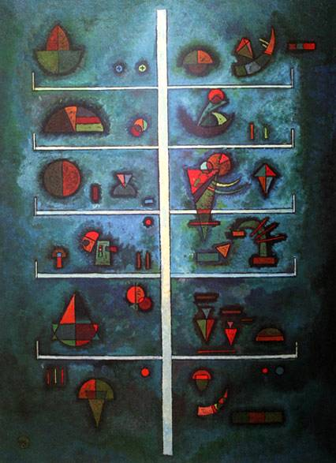
В. Кандинский
Этажи.

Slide 21
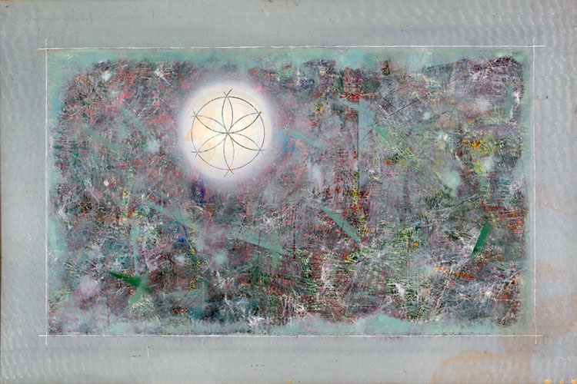
Р.Ахметвалиев.

Slide 22
Р. Ахметвалиев.

Slide 23
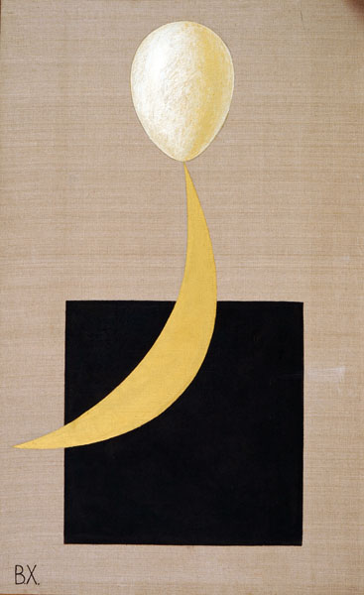
В. Ханнанов. Колыбельная . Рождение мифа.

Slide 24
Н. Латфуллин.
Устремление

Slide 25
Р. Гаитов.

Slide 26
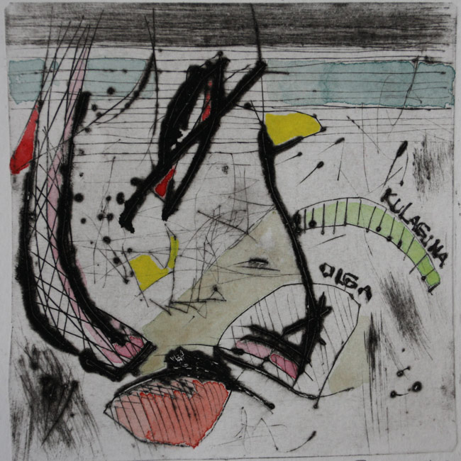
Р. Гаитов

Slide 27
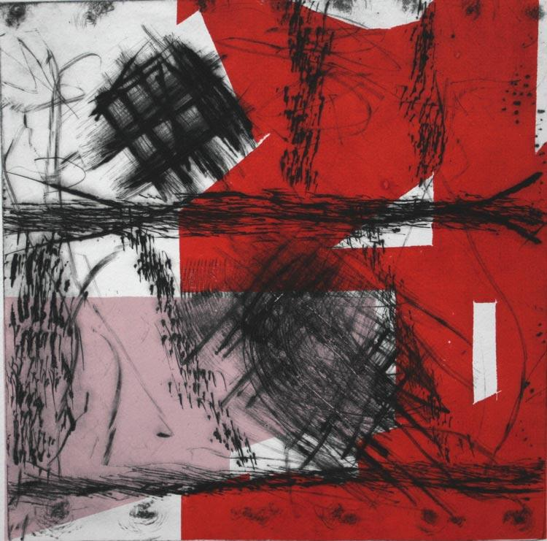

Slide 28
Р. Гаитов

